Slide 1


Chào mừng các em đến với tiết Tự nhiên xã hội - Lớp 2

Slide 2



Ôn và khởi động (Xe bus yêu thương)

Slide 3



Ngày gì tháng 9 mồng 5
Học sinh náo nức, tung tăng đến trường?
A. Ngày Tết
B. Ngày bế giảng
C. Ngày khai giảng

Slide 4


Suốt đời đi với học sinh
Sách, vở, thước, bút trong mình tôi mang
Là cái gì?
A. Viên phấn
B. cái bút
C. cặp sách

Slide 5

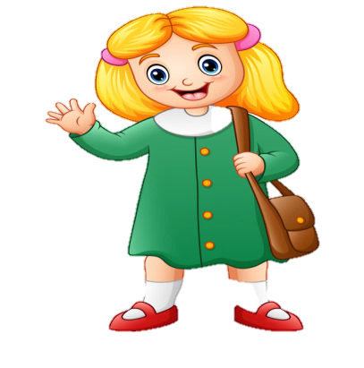
Vào mùa nào, các em cắp sách đến trường?
A. mùa hè
B. mùa thu
B. mùa đông

Slide 7



Chủ đề 2: Trường học
Bài 6: Chào đón ngày khai trường (T2)
Notes:
7

Slide 8
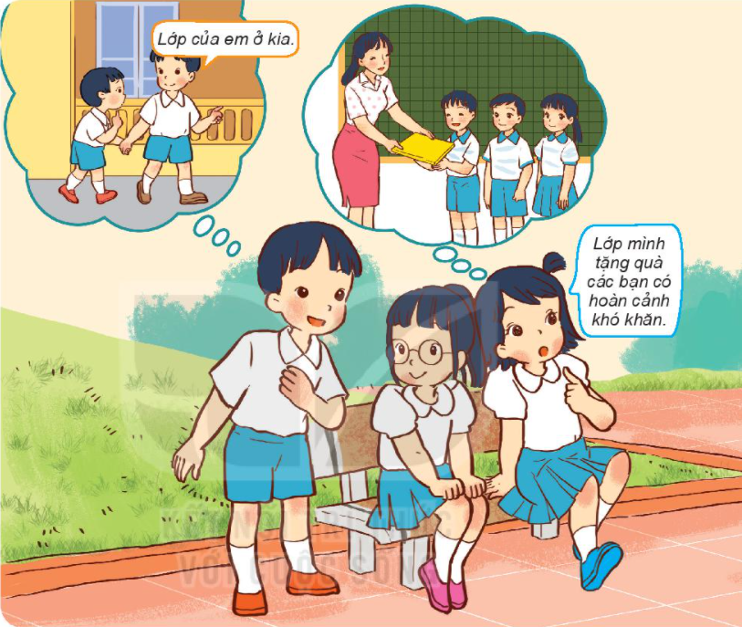


1. Ngoài lễ khai giảng, các bạn Minh và Hoa đã tham gia những hoạt động nào?
Giúp đỡ các em nhỏ
Tặng quà các em học sinh khó khăn

Slide 9
2. Em có nhận xét gì về sự tham gia của các bạn?
Các bạn rất sẵn sàng, tự giác, hào hứng tham gia các hoạt động

Slide 10
Hoạt động thực hành

Slide 11
1. Kể với bạn những hoạt động em đã tham gia trong ngày khai giảng?
Em thích nhất hoạt động nào? Vì sao?

Slide 12
Hoạt động vận dụng

Slide 13
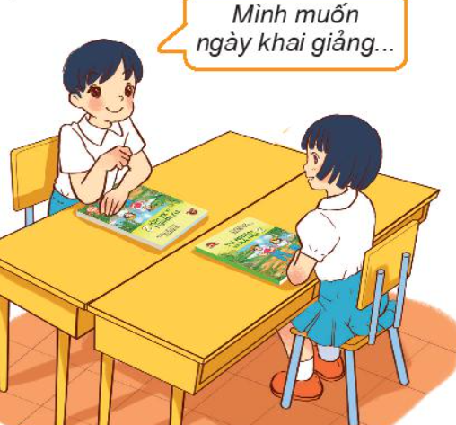
Nói mong muốn của em về ngày khai giảng

Slide 14

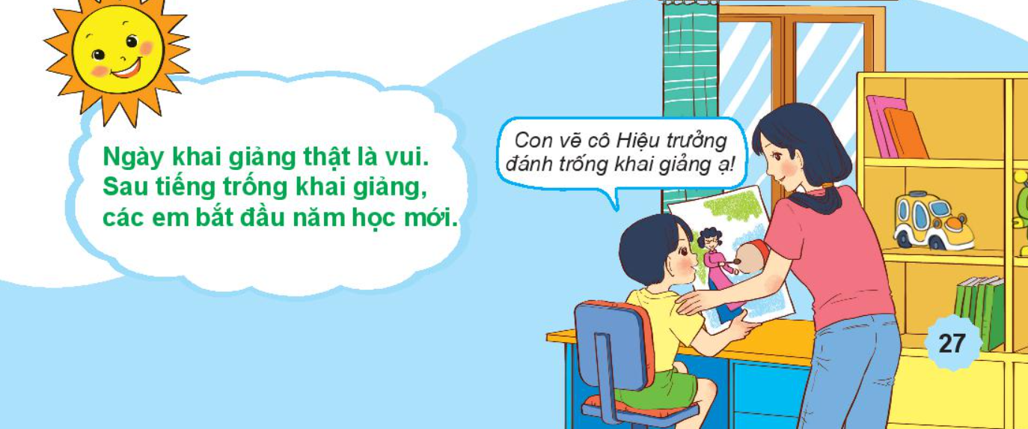

Slide 15



CỦNG CỐ BÀI HỌC

